Slide 1


PROMOCIÓN POR EL MES DE DICIEMBRE Membresías PREMIUM

Slide 2
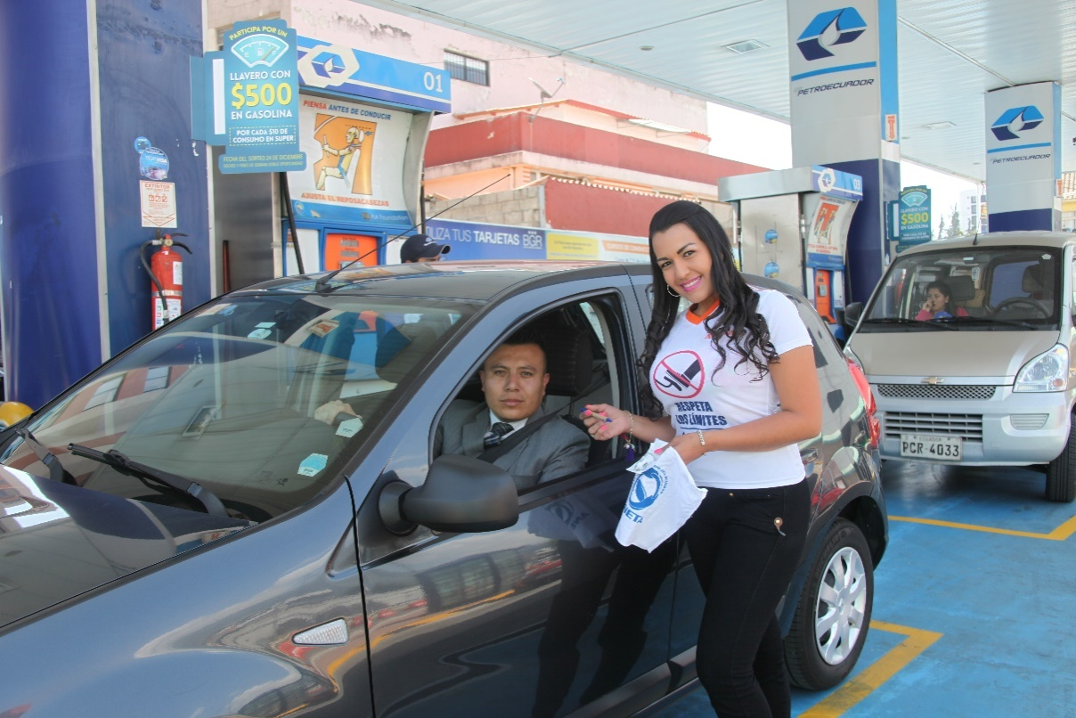
PARA QUITO…
Por el mes de Diciembre por la venta de la Membresia PREMIUM entregamos $10 usd en combustible EXTRA en nuestras estaciones de servicio …

Slide 3


Por el mes de Diciembre por la venta de la Membresía PREMIUM entregamos 1 GALON de aceite ARAL …
PARA PROVINCIAS…

Slide 4
EXCELENTE VENTAS !!!!!

